Slide 1
Model Builder 2
Desktop GIS / GIS-rendszerek és -alkalmazások 2. / Vektoros térinformatika (ArcGIS)
2023.04.18.
Bede-Fazekas Ákos

Slide 2
Tartalom
modelleszközök
létrehozás meglévő modellből
létrehozás nulláról
speciális modellszervező elemek

Slide 3
Modelleszközök
minden elmentett modell modelleszköz
de akkor van igazán értelme modelleszközről beszélni
ha vannak bemeneti és kimeneti paraméterei, amiket a felhasználó adhat meg
vagyis úgy működik, mint egy hagyományos eszköz
legfőbb különbségek
egy vagy több bemeneti paraméter (fájlok/rétegek, számok, szövegek, távolságok stb.)
kimeneti paraméter
köztes adatokat érdemes memóriában tárolni (többszöri eszközfuttatás vs. felülírás)
felhasználó
jövőbeli én
munkatárs
bárki (ha közzétesszük a modelleszközünket)

Slide 4
Paraméterek
paraméternek jelölés
jobb klikk a változóra > Model Parameter
megjelenik egy P betű mellette
átnevezés
jobb klikk > Rename
paraméterek kezelése
jobb klikk > Model Properties > Parameters
itt a sorrend változtatható, új hozzáadható, meglévő törölhető
kötelező/opcionális

Slide 5
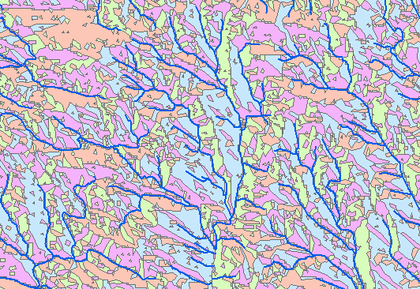
Modelleszközök – DEMO
először létrehozunk egy egyszerű modellt, ami
a Cserhát domborzatából kitettséget készít
a kitettséget a 4 égtáj szerint kategóriákba osztja
a kategóriákat poligonná alakítja
az eredményt hozzáadja a tartalomjegyzékhez

Slide 6
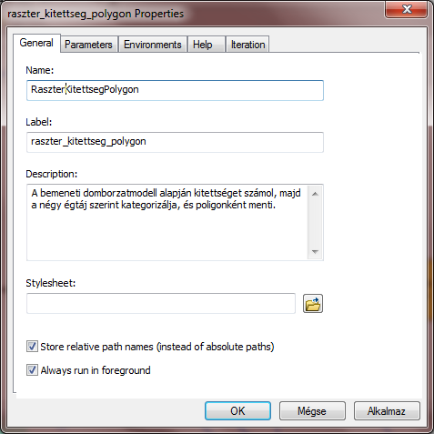
Modelleszközök – DEMO
ebbe a modellbe "bele van égetve" a Cserhát
akkor lesz ténylegesen modelleszköz, ha a felhasználó döntheti el, hogy mi legyen a bemenet és a kimenet
lépések
a bemenetet és a kimenetet állítsuk paraméterré és nevezzük át
köztes fájlok memóriába kerüljenek
Model Properties: név, leírás, relatív útvonal
Parameters fül – sorrend változtatható
mentés más néven

Slide 7
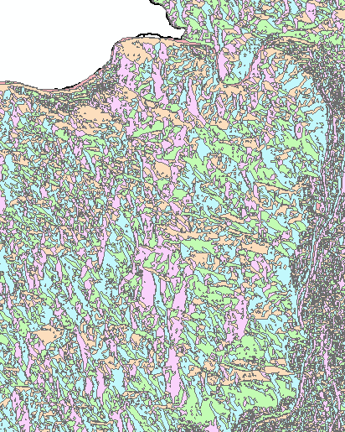
Modelleszközök – DEMO
kipróbálás
ArcToolboxba húzás
indítás eredeti paraméterekkel
indítás megváltoztatott paraméterekkel

Slide 8
Modelleszközök – feladat
először hozzál létre egy modellt, amely
a Cserhát domborzatmodelljét pont típusú shape file-lá alakítja – Raster to Point
kiválaszt belőle véletlen elrendezésben 100 darab pontot – Subset Features
távolsággal fordítottan arányos súlyozással interpolálja e 100 pont GRID_CODE mezőjét, 200 m-es cellaméretű rasztert képezve – IDW
hozzáadja a tartalomjegyzékhez a kimeneti rasztert
alakítsd át ezt a modellt úgy, hogy
a domborzatmodell bemeneti paraméter legyen
a kimeneti raszter is állítható paraméter legyen
a köztes adatsorok csak a memóriában tárolódjanak
a paramétereknek legyen értelmes neve
adj leírást a modellhez, majd próbáld ki a pilisi domborzatmodellel

Slide 9
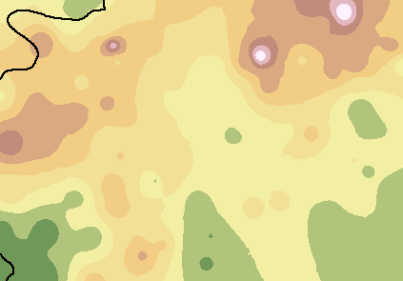
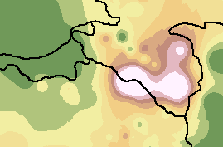
Modelleszközök – feladat

Slide 10
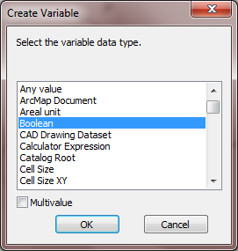
Változók hozzáadása
lehetőségünk van változókat is hozzáadni a modellhez
jobb klikk a semmibe > Create Variable… > típus megadása
pl. Feature Layer, Linear Unit, Long, Double, Raster Layer
így létrehozhatunk modelleszközt nulláról
anélkül, hogy előbb mintaadaton próbálnánk ki a modellt
ekkor nincs alapértelmezett értéke a paramétereknek (de megadhatunk, ha duplán kattintunk rá)
és minden fehér kitöltéssel jelenik meg
logikai változót (Boolean) előfeltételként hozzáadhatunk
a modell csak akkor fut le, ha a felhasználó bepipálja indításkor

Slide 11
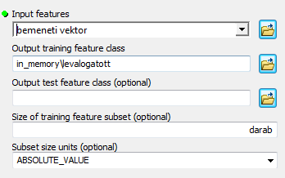
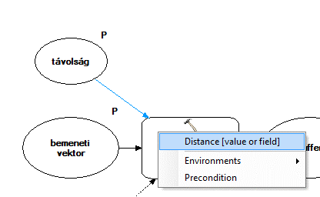
Változók hozzáadása
a változó nevét minden gond nélkül beírhatjuk a mezőbe
ha megfelelő típusú
ha ez valamiért nem működik
használjuk a Connect gombot
honnan, hová, melyik bemeneti paraméter legyen

Slide 12
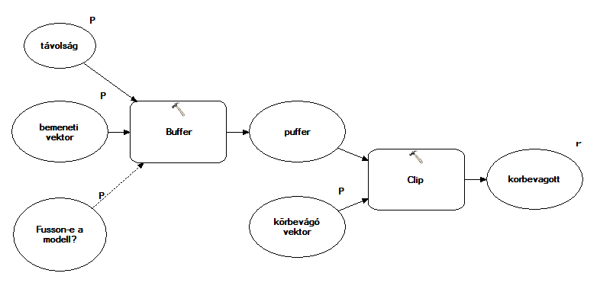
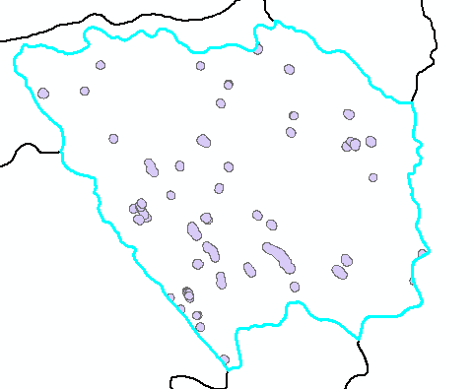
Változók hozzáadása – DEMO
3 bemeneti paraméter
bemeneti vektor – Feature Layer
körbevágó vektor – Feature Layer
távolság – Linear Unit
1 előfeltétel
Fusson-e a modell? – Boolean
2 eszköz
puffer
körbevágás
1 kimeneti paraméter
Connect gomb használata

Slide 13
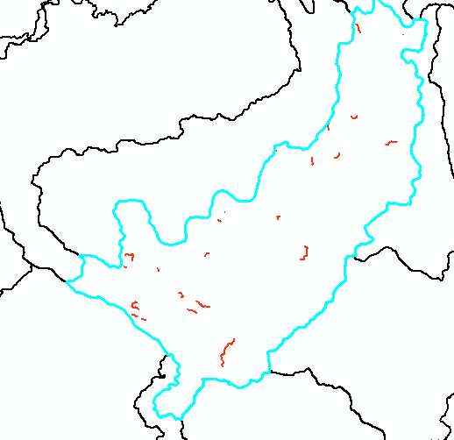
Változók hozzáadása – feladat
hozz létre egy modelleszközt melynek három bemeneti paramétere van
két Feature Layer
és egy valós szám (Double)
a modell futtatása egy jelölőnégyzettel (logikai változóval) legyen szabályozható
a modell
válasszon ki az egyik bemeneti vektorból a számparaméterrel megadott számú elemet
készítsen ideiglenes vektorréteget belőlük
majd jelölje ki közülük azokat, amelyek teljesen beleesnek a másik vektorba
az eredményt mentse (másolja) shape file-ba, mely kimeneti paraméter
a paraméterek sorrendje ez legyen: logikai, bemeneti vektor, szám, tartalmazási vektor, kimeneti vektor

Slide 14
Változók hozzáadása – feladat

Slide 15
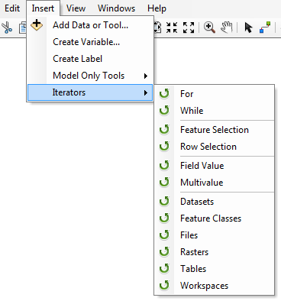
Speciális modellszervező elemek 1. – léptetők
iterátorok
Insert > Iterators
ezeket csak a Model Builderben lehet használni
segítik a modell működését
csak néhányat próbálunk ki
For – léptető ciklus
While – feltételes ciklus
Feature Selection/Row Selection – attribútumtábla sorain lépked végig
Field Values – mező értékein lépked végig
Multivalue – értékek listáján lépked végig
Datasets/Feature Classes/Files/Rasters/Tables – fájlokon lépked végig

Slide 16
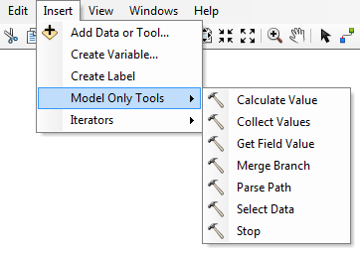
Speciális modellszervező elemek 2. – speciális eszközök
Insert > Model Only Tools
ezeket is csak a Model Builderben lehet használni
segítik a modell működését
csak néhányat próbálunk ki
Calculate Value – Pythonos kifejezéssel új érték számítása
Collect Values – iterátorok eredményeit gyűjti össze
Get Field Value – attribútumtábla első sorából a megadott mező értékét nyeri ki
Merge Branch – logikai elágazások lezárása
Parse Path – feldarabolja a fájlra mutató hivatkozást elérési útra, fájlnévre és kiterjesztésre
Select Data – összetett adattípus (többrétegű raszter, geodatabase) gyerekét kiválasztja
Stop – iteráló ciklust megállítja feltétel teljesülése esetén

Slide 17
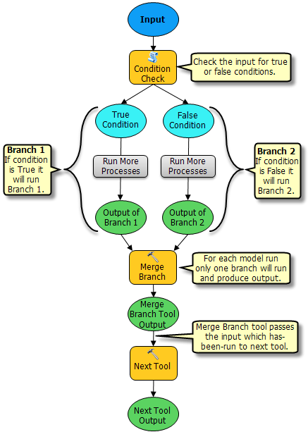
Speciális modellszervező elemek
amiket nem mutatok be, azoknak is érdemes megnézni a példákkal illusztrált leírását itt:
https://desktop.arcgis.com/en/arcmap/latest/analyze/modelbuilder/a-quick-tour-of-using-iterators-for-iteration-looping-.htm
https://desktop.arcgis.com/en/arcmap/latest/analyze/modelbuilder/a-quick-tour-of-using-model-only-tools.htm

Slide 18
Új érték számítása
Calculate Value
3 paramétere van
Expression: Python-kifejezés, amivel létrehozzuk/kiszámoljuk az értéket
Code block (opcionális): összetettebb, jellemzően többsoros, függvényt definiáló Python-kód, amit az Expressionben fel tudunk használni
Data type (opcionális): kimeneti adattípus

Slide 19
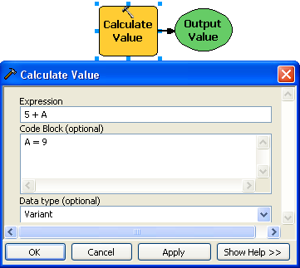
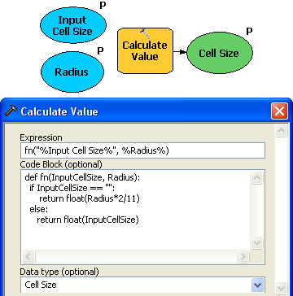
Új érték számítása
a kifejezés tartalmazhat
modellparamétereket
egyszerű matematikai műveleteket (+, *, -)
szövegösszefűző műveletet (+)
matematikai függvényeket (math.cos(), math.sqrt())
változókat és függvényeket, amiket a Code blockon belül definiálunk

Slide 20
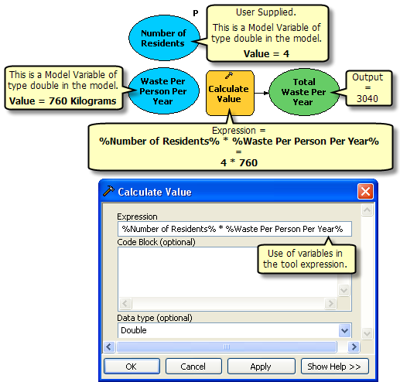
Új érték számítása
paraméterek elérése
%paraméternév% – szám
"%paraméternév%" – szöveg
str(%paraméternév%) – szám szöveggé alakítva
a modellbeli eszközök kimenetei %-jel nélkül szerepelnek!
escape character: \
nehéz ügyesen, hiba nélkül megadni a kifejezést
a következő demóban szándékosan a nehezebb dolgokat mutatom be
zárthelyin egyszerűbb lesz

Slide 21
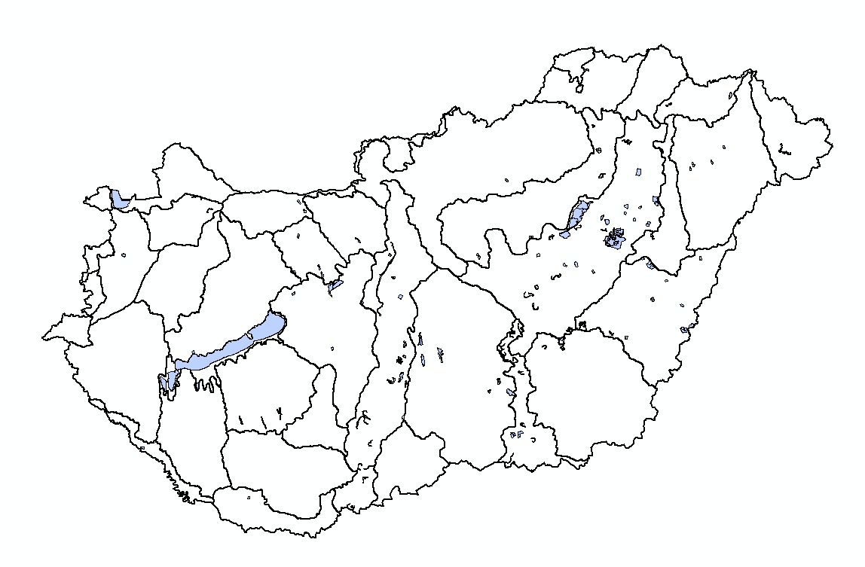
Új érték számítása – DEMO
készítsünk egy eszközt, ami egy bemeneti vektorra
megadott %távolság%-gal (pl. 100)
és "%mértékegység%"-gel (pl. "Meters")
puffert képez – Buffer
e puffernek kiszámolja a területét – Add Geometry Attributes
ideiglenes vektorréteggé alakítja azt – Make Feature Layer
majd a megadott %minimum terület%-nél (pl. 2 000 000 m²-nél) nagyobb elemeket leválogatja – Select Layer by Attribute
menti kimeneti shape file-ként – Copy Features

Slide 22
Új érték számítása – DEMO
str(%távolság%) + " " + "%mértékegység%"
Linear Unit
"\"POLY_AREA\" > " + str(%minimum terület%)
SQL Expression

Slide 23
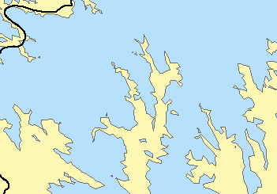
Új érték számítása – feladat
készíts modelleszközt, amely
egy bemeneti raszter (Raster Layer) és két bemeneti egész szám (Long) alapján
készít egy bináris (0/1) rasztert, amely minden cellára jelzi, hogy nagyobb-e, mint a két szám szorzata – Greater Than
és e bináris rasztert poligonná alakítva menti egy kimeneti shape file-ba – Raster to Polygon
tipp:
a Calculate Value eredménye "Formulated Raster" típusú legyen!

Slide 24
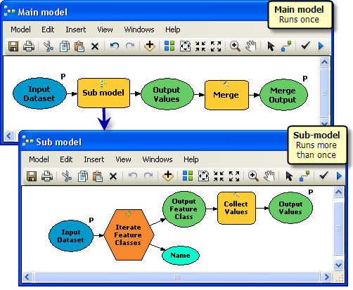
Léptetők
egy modellben csak egy léptető szerepelhet
ha már van benne léptető, nem tudunk másikat beszúrni
de egy modellbe beszúrhatunk egy már meglévő (akár léptetőt is tartalmazó) modelleszközt
egymásba ágyazott (nested) modell / almodell (submodel)
így tehát több léptetőt is használhatunk
(nem mutatom be)

Slide 25
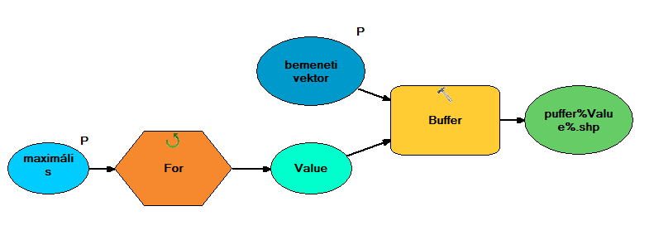
Léptetők
a léptető utáni modellrész jellemzően többször is lefut
eltérő paraméterekkel
vagy eltérő bemeneti fájlokkal/rétegekkel
ezért jellemzően több kimenet is készül
ha a kimeneti paraméter fájlneve statikus (pl. puffer.shp)
akkor minden lépésben (iterációban) felülíródik az előző lépés eredménye
tehát csak az utolsó lépés eredményét fogjuk megtalálni
megoldás: használjunk dinamikus fájlnevet!
a fájlnévbe berakhatjuk a ciklusváltozót
százalékjelek között (pl. puffer%Value%.shp)
így sok fájlt kapunk (puffer20.shp, puffer40.shp stb.)

Slide 26
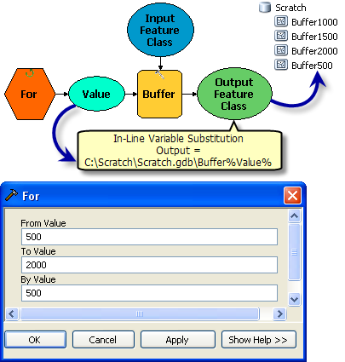
Léptető ciklus
3 paramétere van a For léptető ciklusnak
From Value: kezdő érték
To Value: záró érték
By Value: lépésköz

Slide 27
Léptető ciklus – DEMO
pufferek sorozatát képezzük
egy bemeneti vektorfájl
100 m-rel indulva, 200 m-es lépésközzel, paraméterként megadható maximum puffermérettel
fájlnévben használható a %Value%

Slide 28
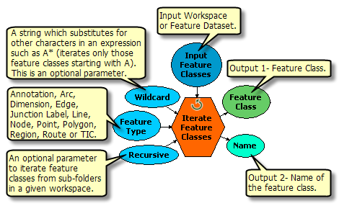
Végiglépkedés vektorfájlokon
Iterate Feature Classes
3 bemeneti paramétere van
Workspace or Feature Dataset: a vektorfájlokat/rétegeket tartalmazó mappa/geoadatbázis
Wildcard (opcionális): a fájlnév alapján szűkítést tesz lehetővé
Feature Type (opcionális): a típus (pont/vonal/poligon) alapján szűkítést tesz lehetővé
2 kimeneti paramétere van
maga az adatfájl/réteg
és annak neve (fölösleges)

Slide 29
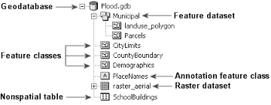
Végiglépkedés egyéb fájlokon
pont ugyanígy végig lehet lépkedni
rasztereken: Iterate Rasters
adatbázisokon: Iterate Datasets
fájlokon: Iterate Files
táblázatokon: Iterate Tables

Slide 30
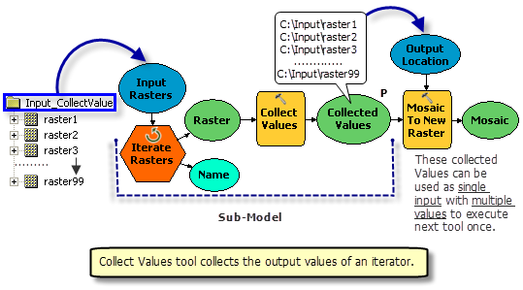
Lépkedés eredményének összegyűjtése
bizonyos eszközök (pl. Merge, Mosaic, Append, Cell Statistics) bemeneti paramétere nem egy, hanem több értéket vár (Multivalue)
a több értéket szolgáltathatja valamilyen léptető
a különálló értékeket egy Multivalue-ba gyűjti a Collect Values eszköz

Slide 31
Végiglépkedés vektorfájlokon – DEMO
bemeneti mappa
összes poligonos vektorfájljának
összefűzése egy kimeneti vektorfájlba

Slide 32
Végiglépkedés vektorelemeken – feladat
lépkedj végig egy bemeneti vektorréteg minden elemén (= az attribútumtábla minden során)
rajzolj minden elem köré puffert
és mentsd ezeket a puffereket különálló fájlokba
használd a fájlnévben a %Value% változót

Slide 33
Köszönöm a figyelmet!
kérdések?

